Slide 1

Муниципальное бюджетное дошкольное образовательное учреждение "Детский сад общеразвивающего вида № 76"
муниципального образования города Братска
«Из мусорной кучки- классные штучки»
Подготовила: Агурьянова Екатерина Юрьевна, воспитатель

Slide 2
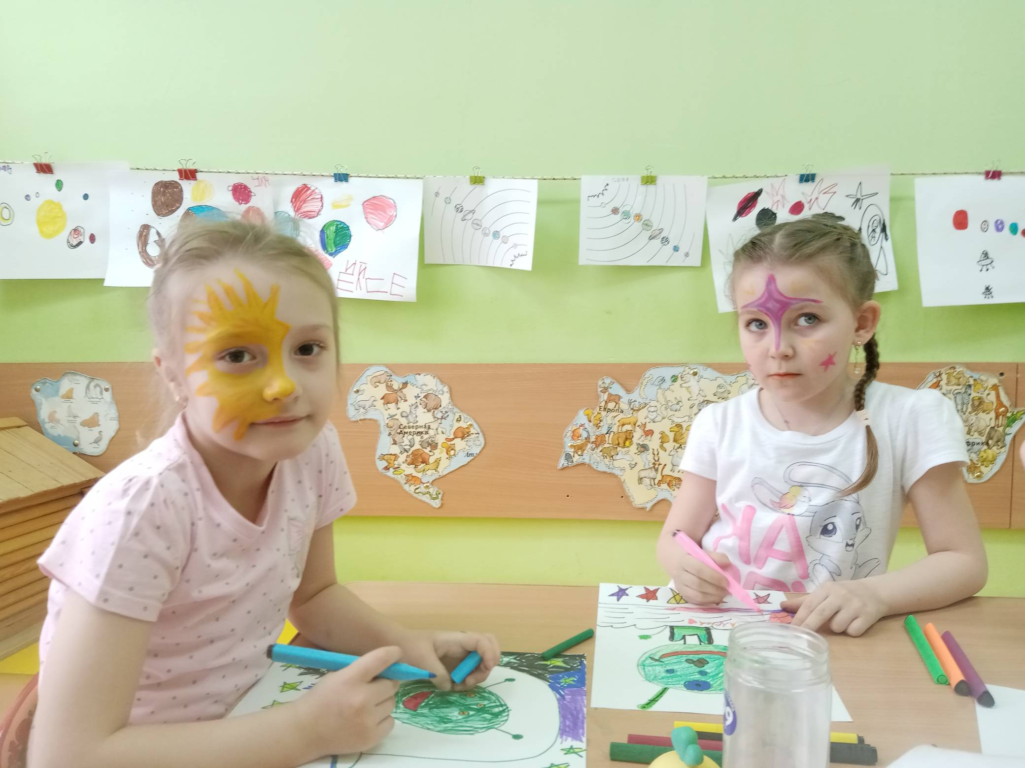
В каждом человеке есть солнце,
только дайте ему светить.
Сократ
Чтобы беречь Землю, природу,
надо ее полюбить, чтобы полюбить,
надо узнать, узнав – невозможно не полюбить.
А. Н. Сладков

Slide 3
Интегрированный подход в работе с детьми:
Образовательная деятельность
Художественно – творческая деятельность
Познавательно – исследовательская
деятельность

Slide 4
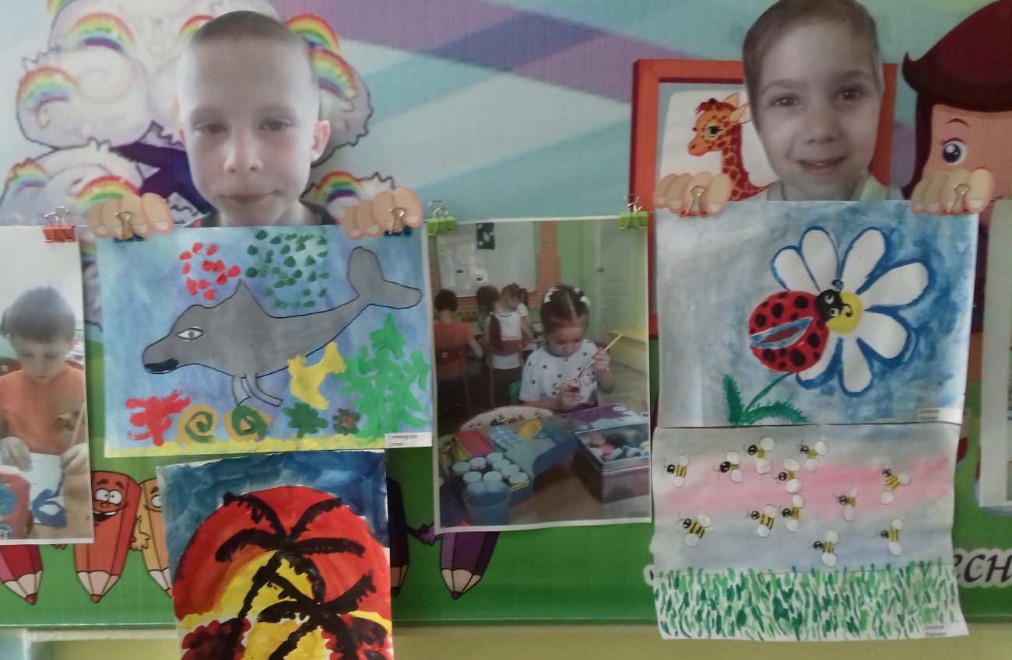
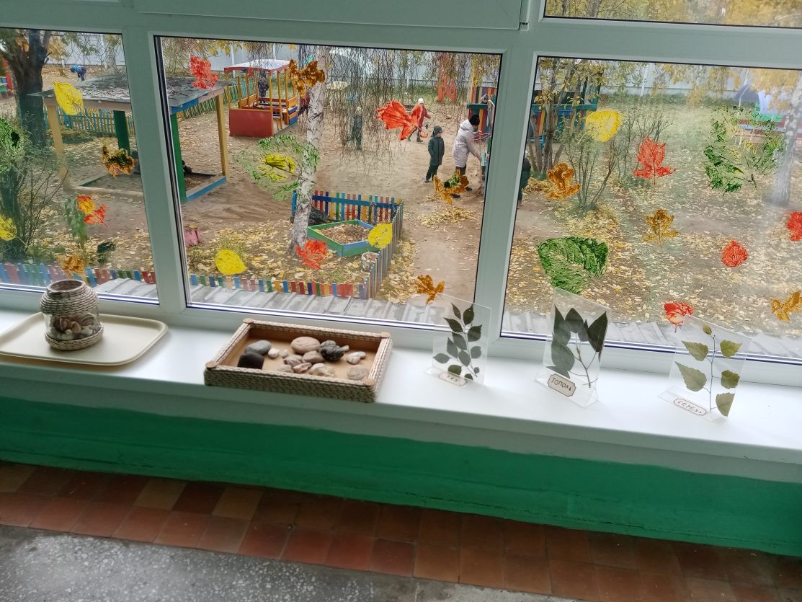
Оформление коридора ДОУ детьми
Выставка детских рисунков
«Как прекрасен этот мир»
Оформление стекла
отпечатками листьев

Slide 5
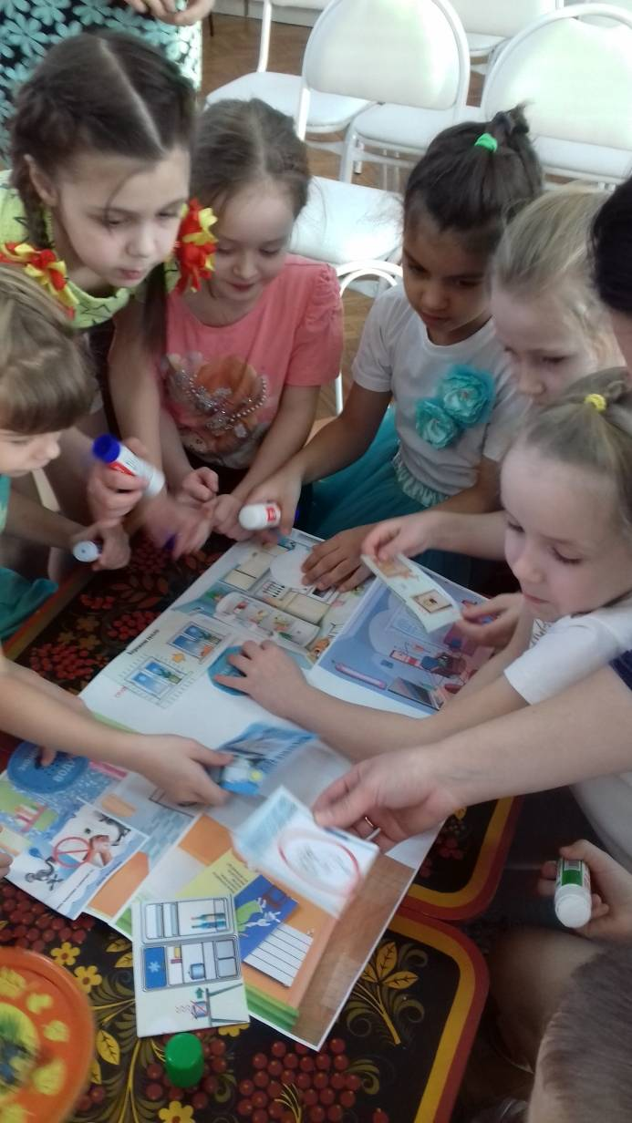
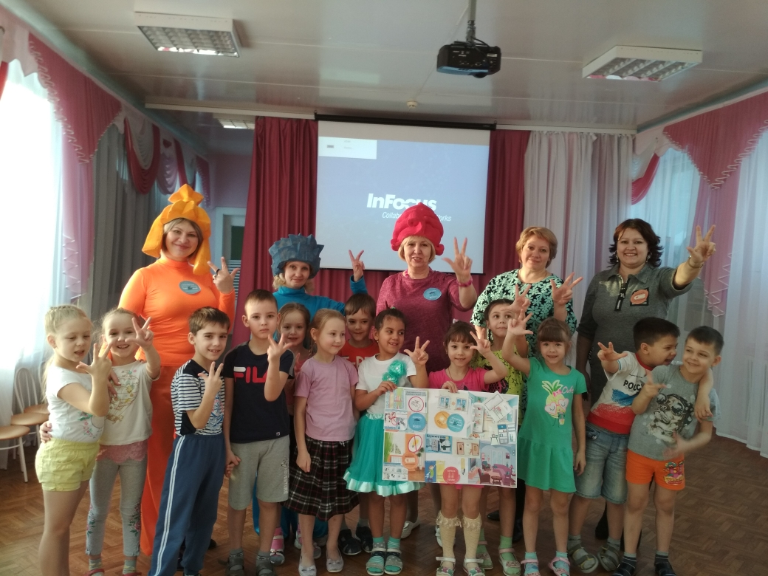
Создание плаката «Как стать хозяином в доме»

Slide 6
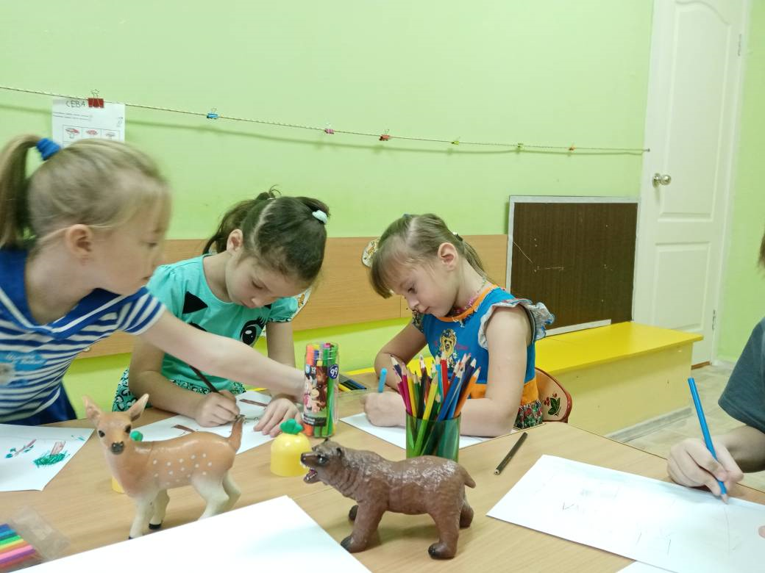
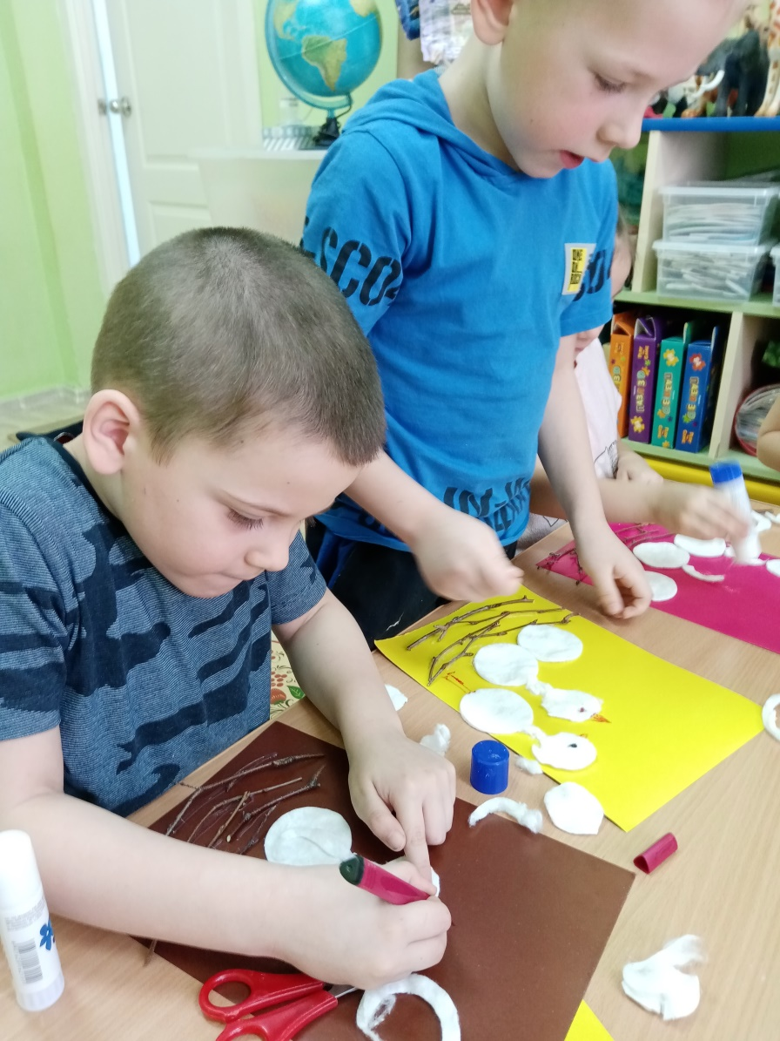
Аппликация «Птицы в гнезде» из ватных дисков и веток
Рисование
«Зачем нужен снег зимой»

Slide 7
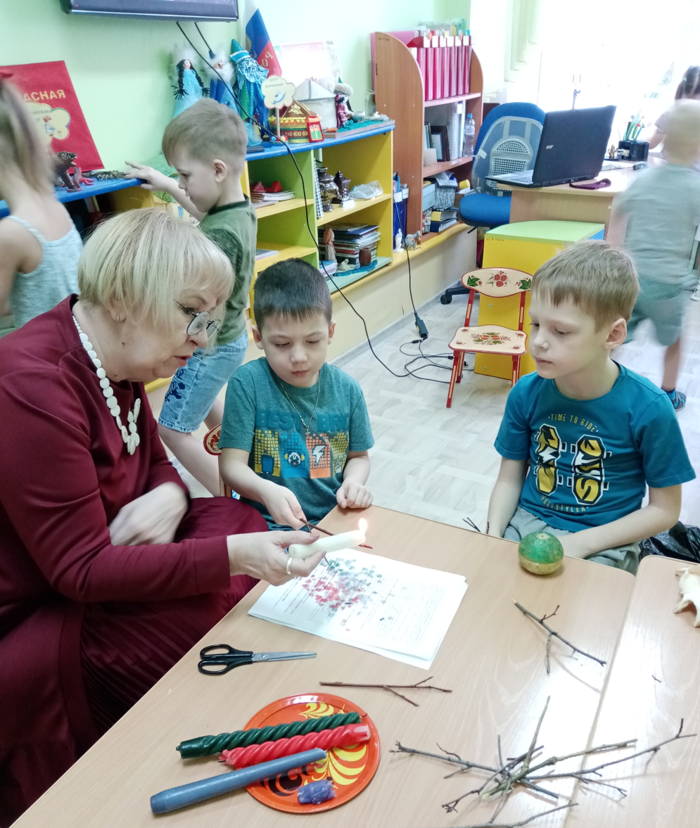
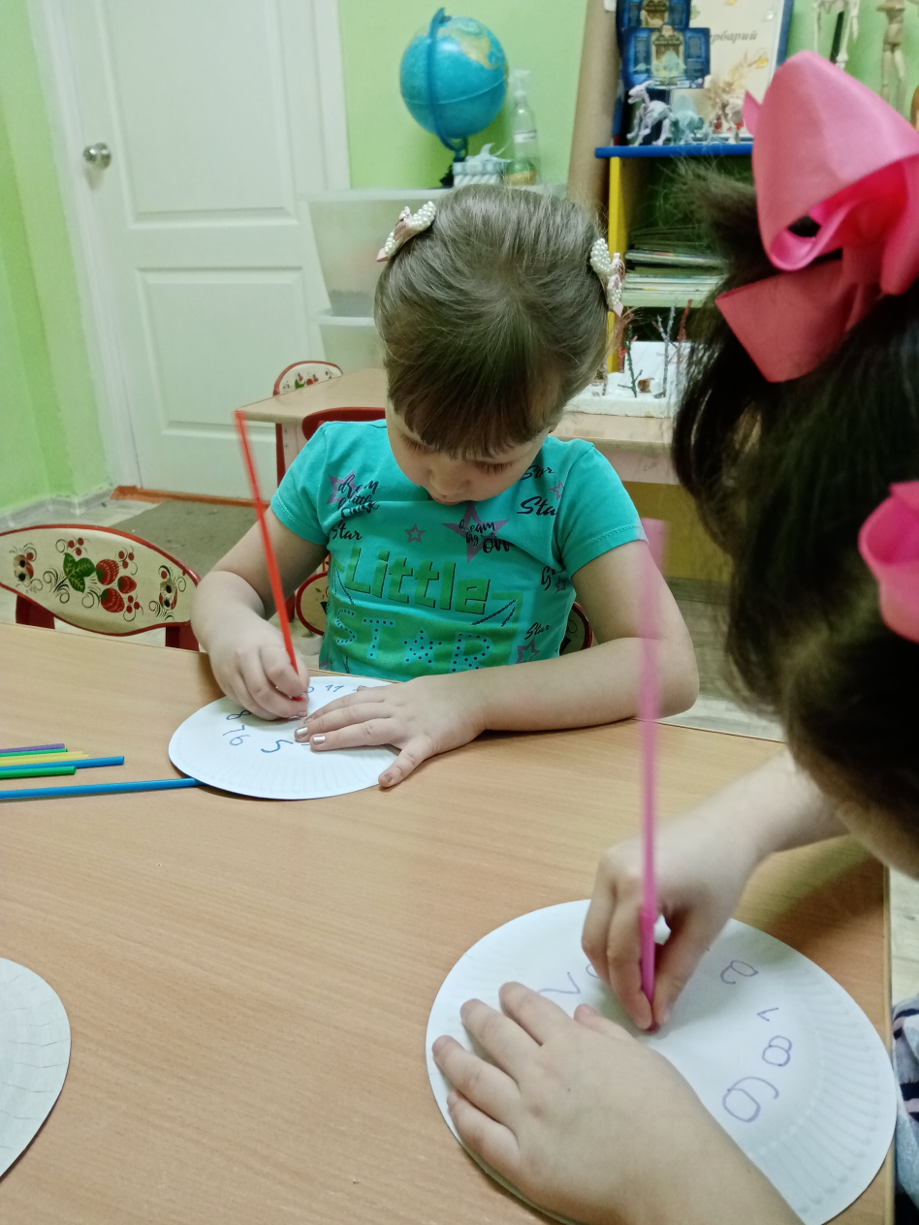
Изготовление солнечных часов
из одноразовых тарелок и трубочек
Поделка «Большой коралловый риф»
из веток, воска и пенопласта

Slide 8
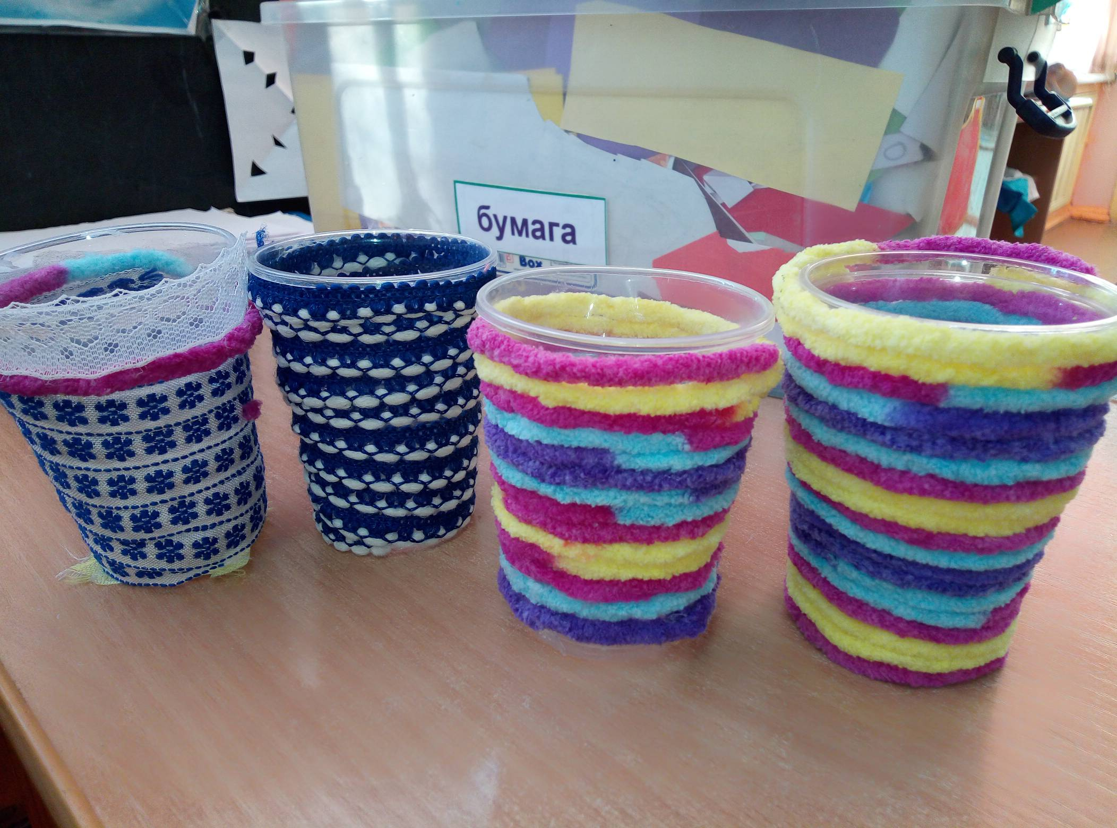
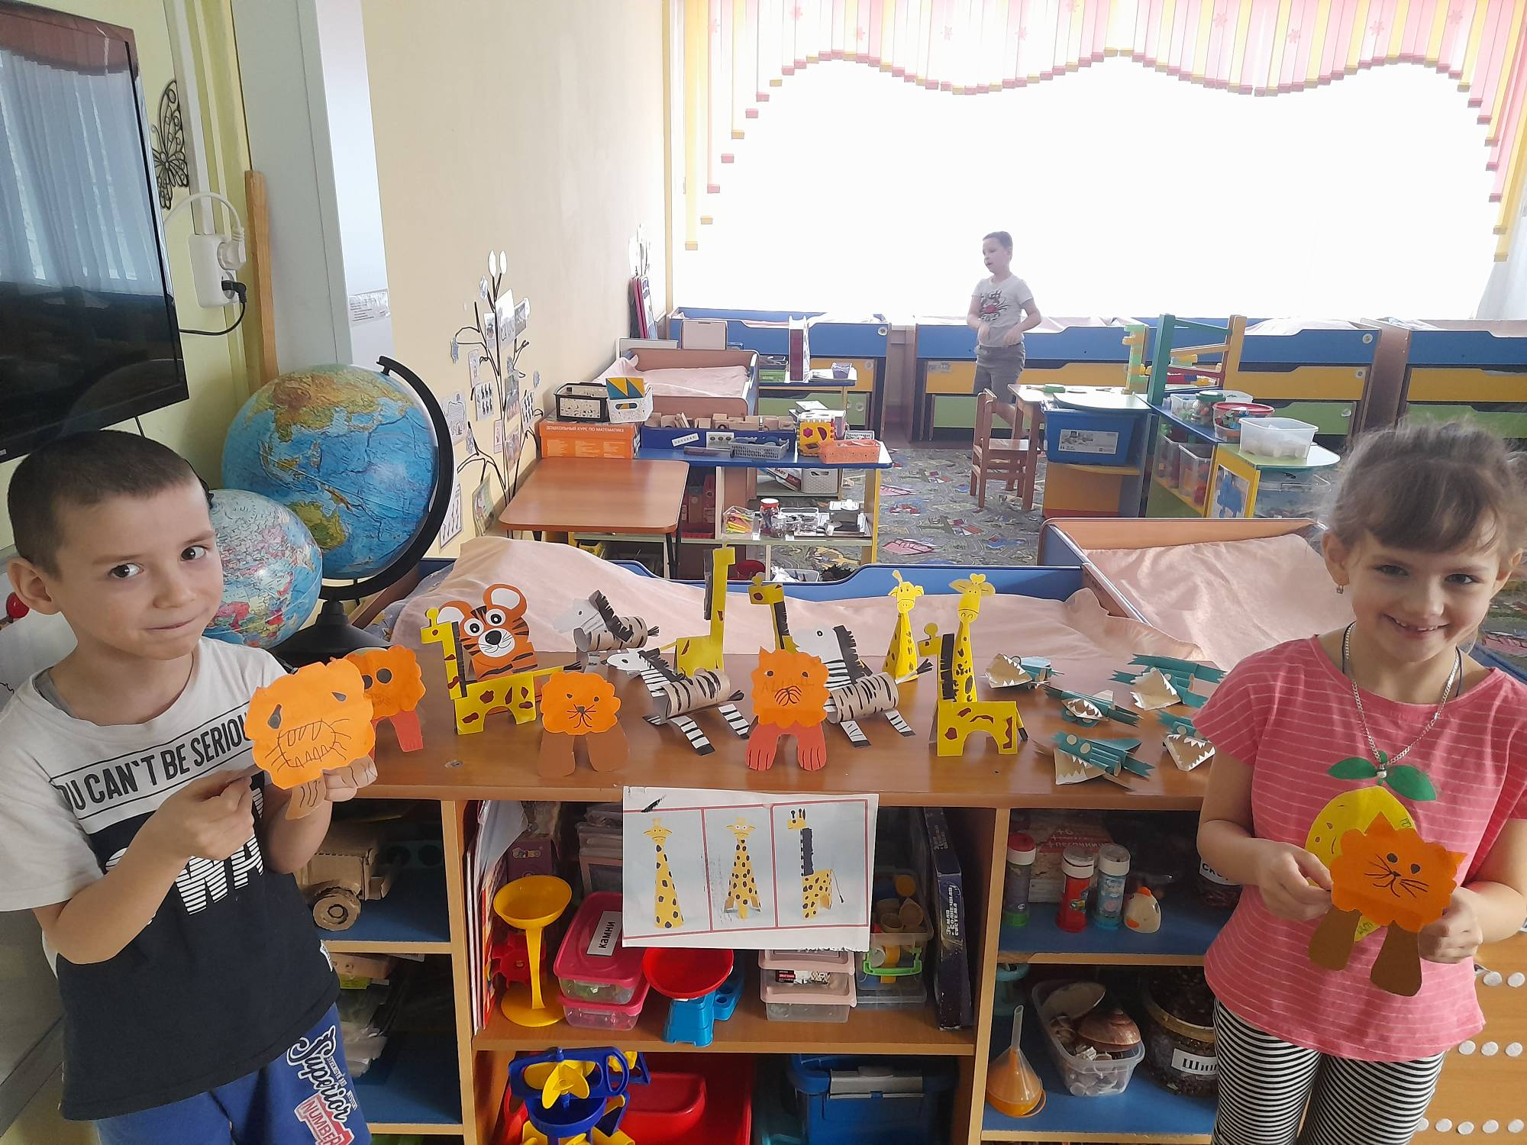
Животные сделаны
из упаковочного картона
Стаканчики одноразовые, тесьма,
синельная проволока

Slide 9
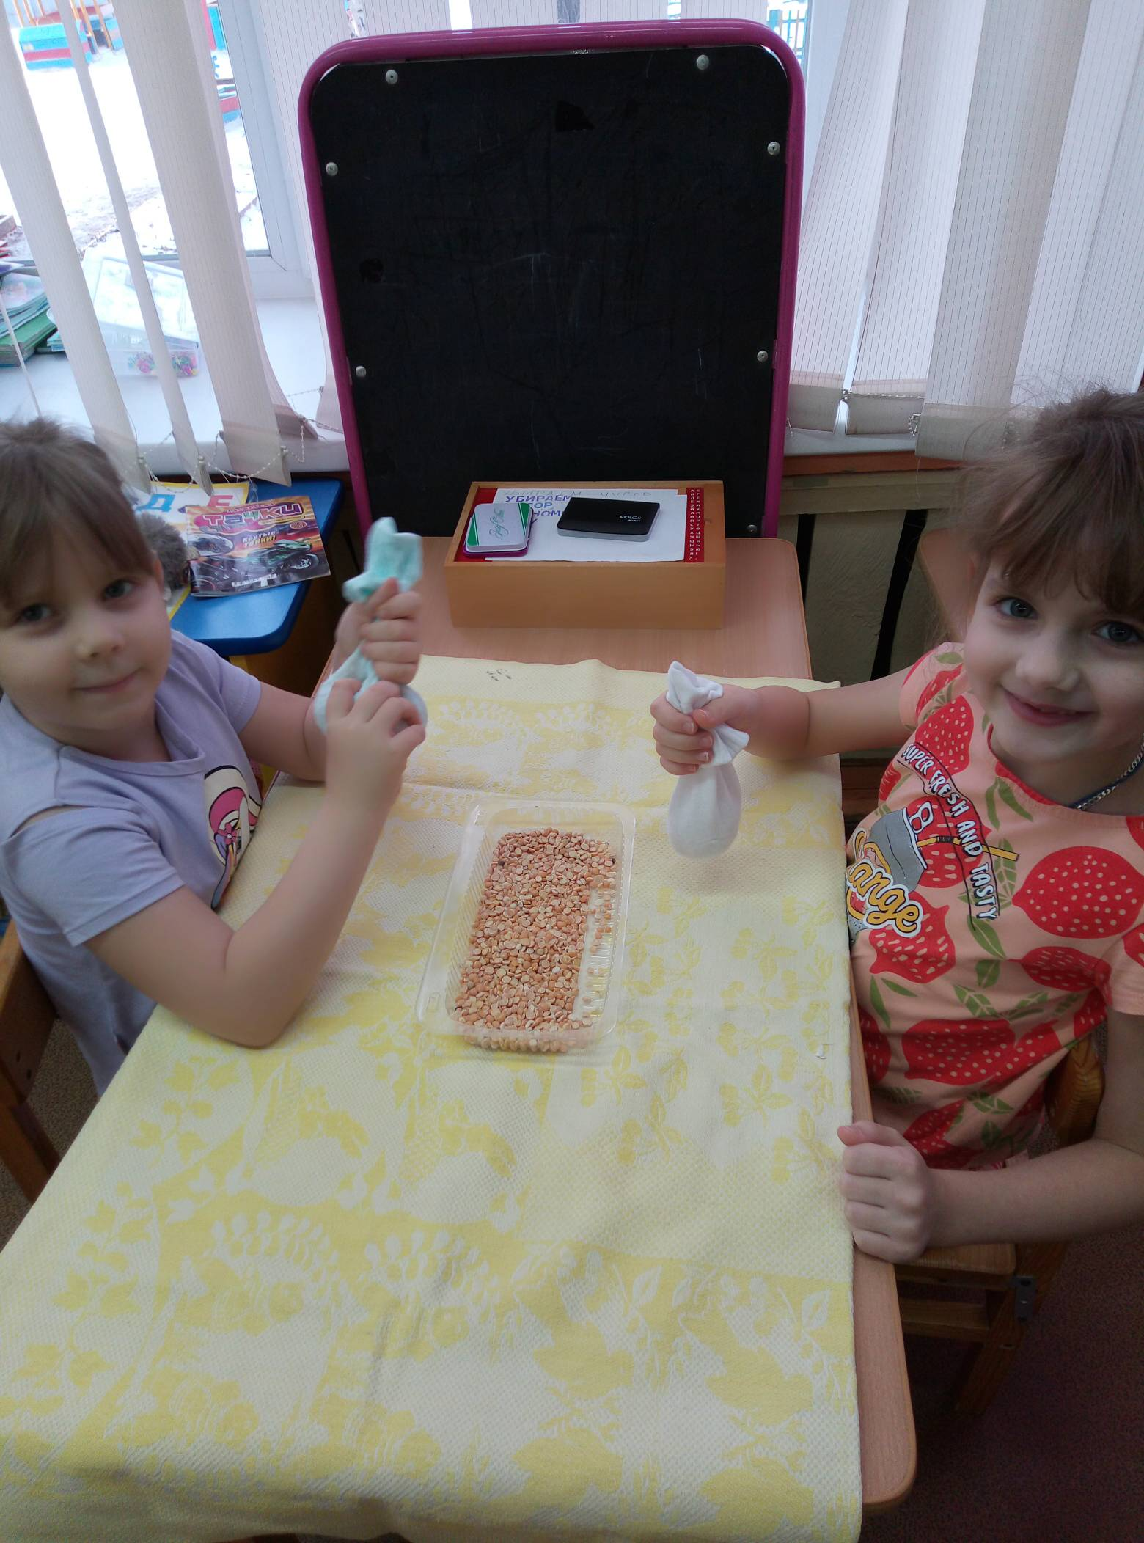
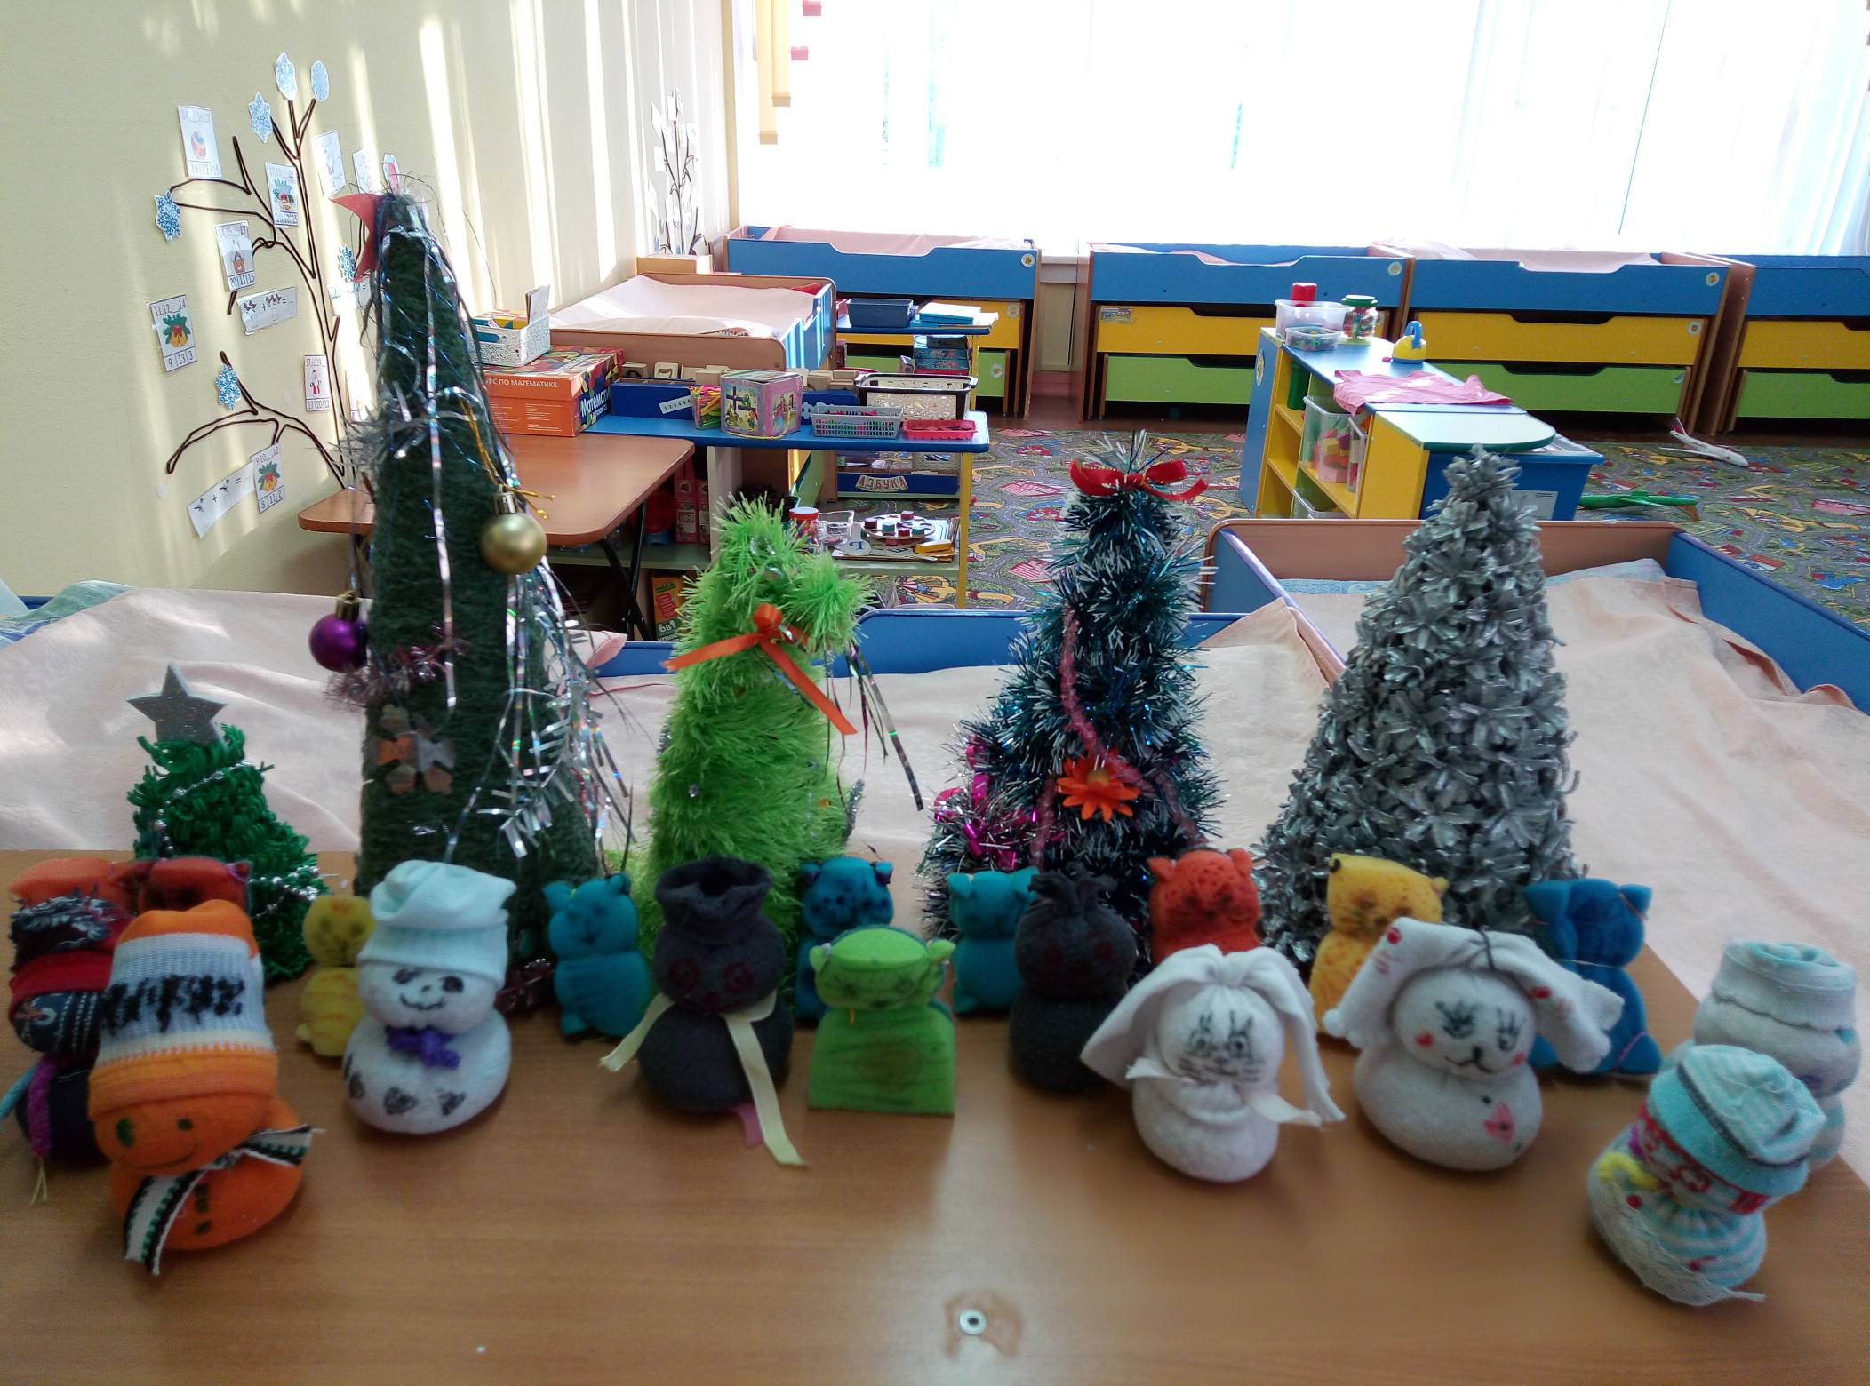
Мягкие игрушки из носков и крупы

Slide 10
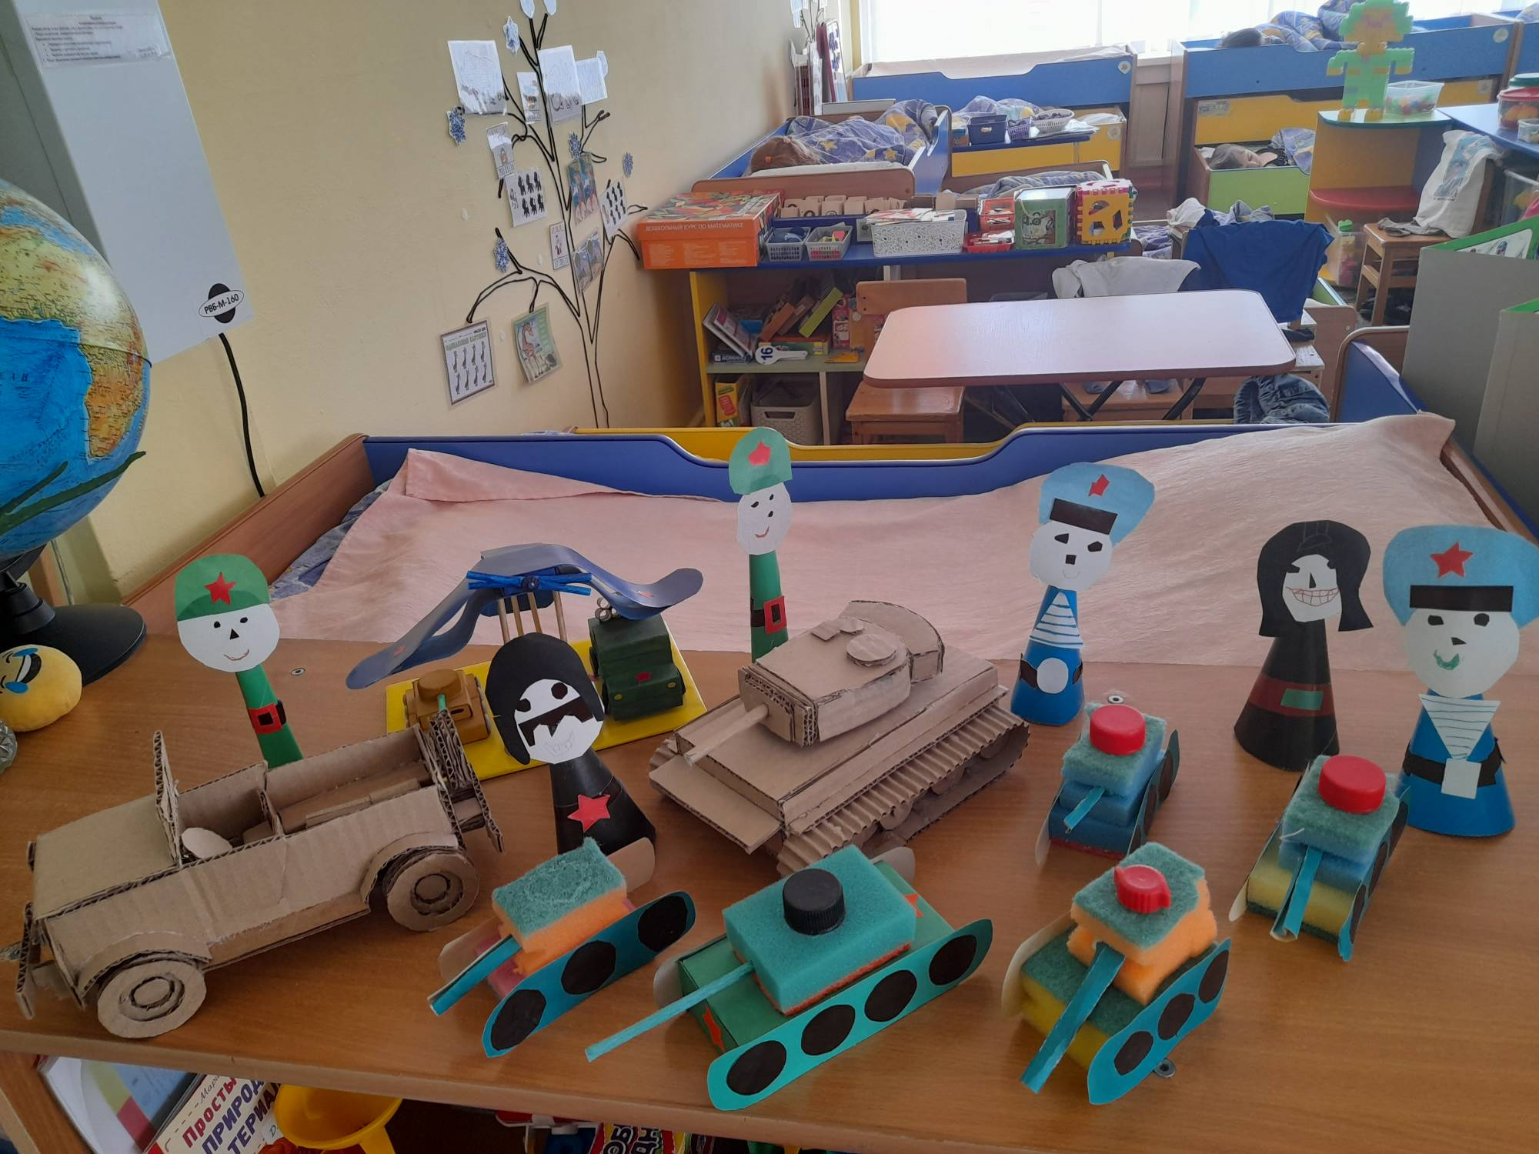
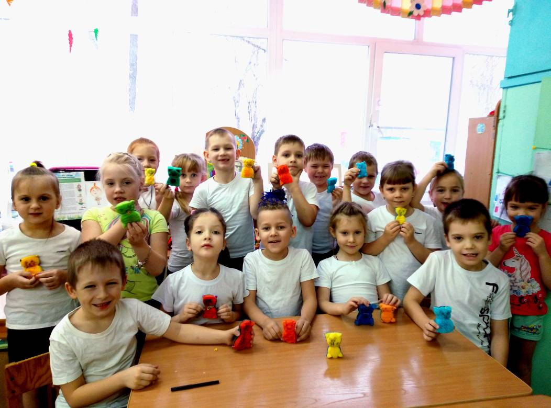
Животные из поролона
и проволоки
Выставка военной техники
из упаковочного
картона, поролона и крышечек

Slide 11
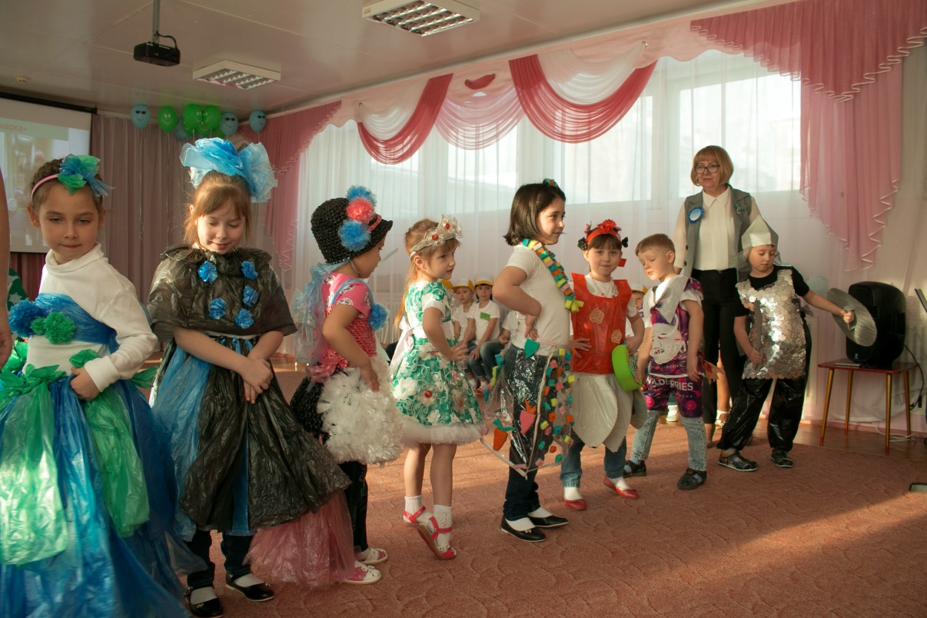
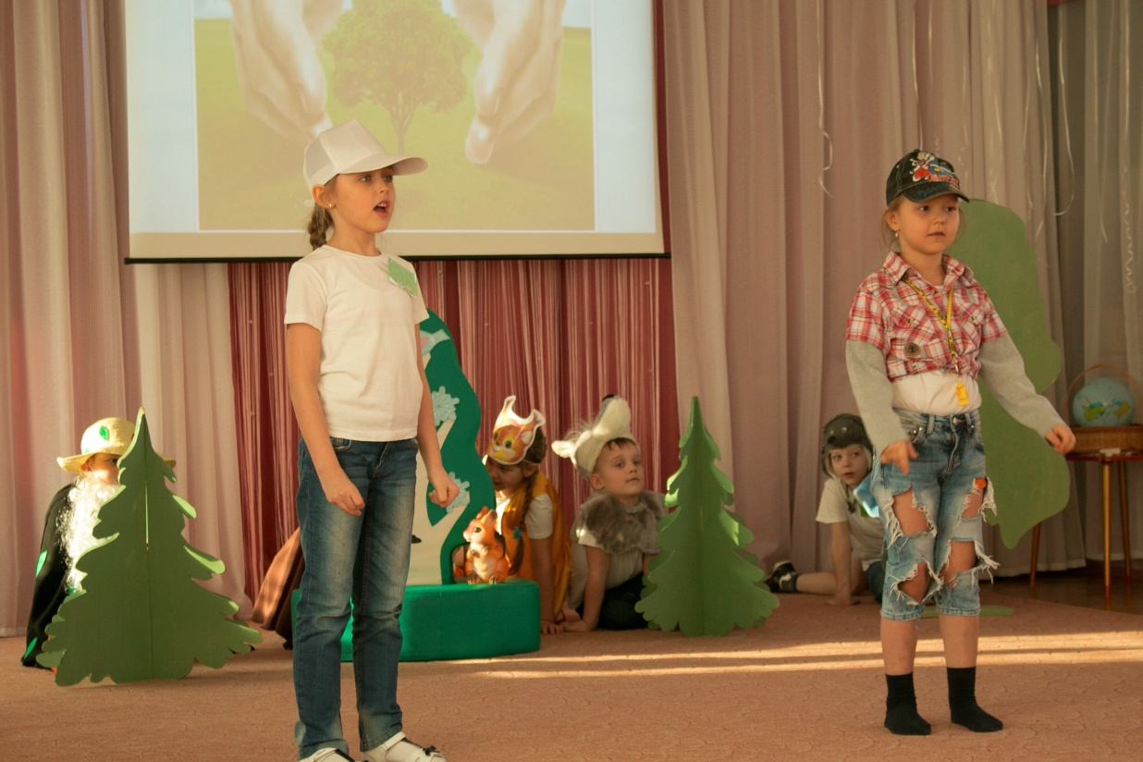
Экологический спектакль
«Как звери лес спасали»
Дефиле «Мода из отходов»

Slide 12
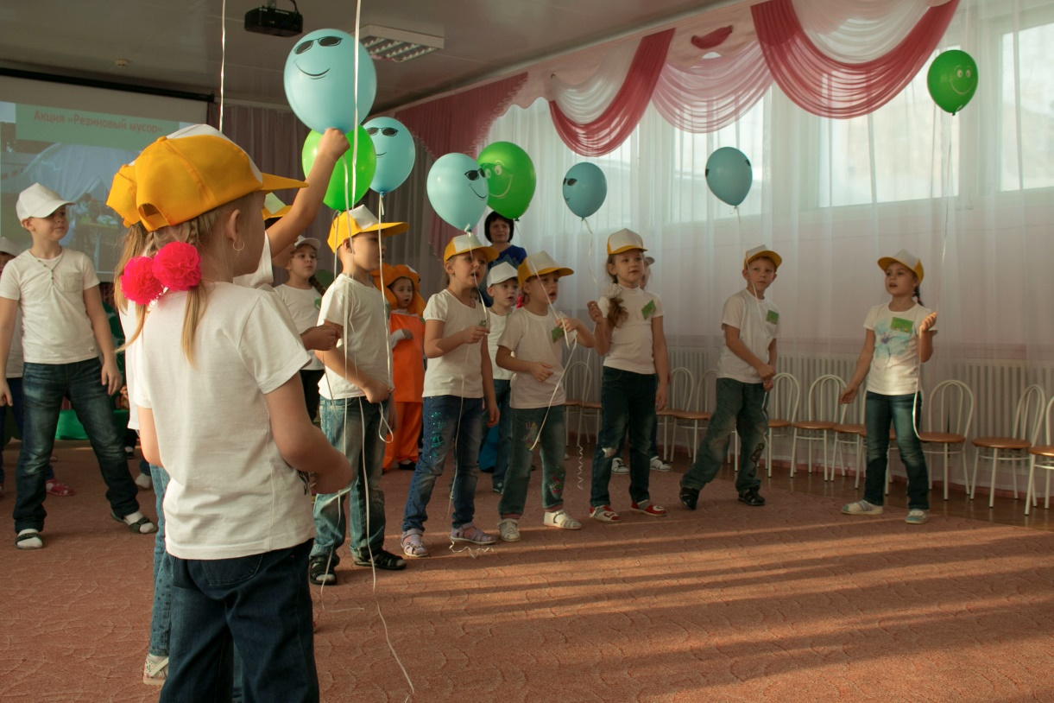
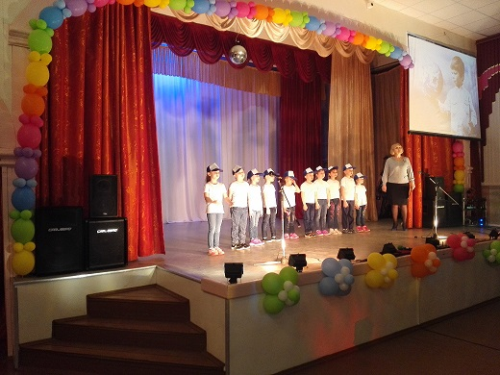
Выступление в гимназии №1
Исполнение песни
«Не уроните шарик»

Slide 13
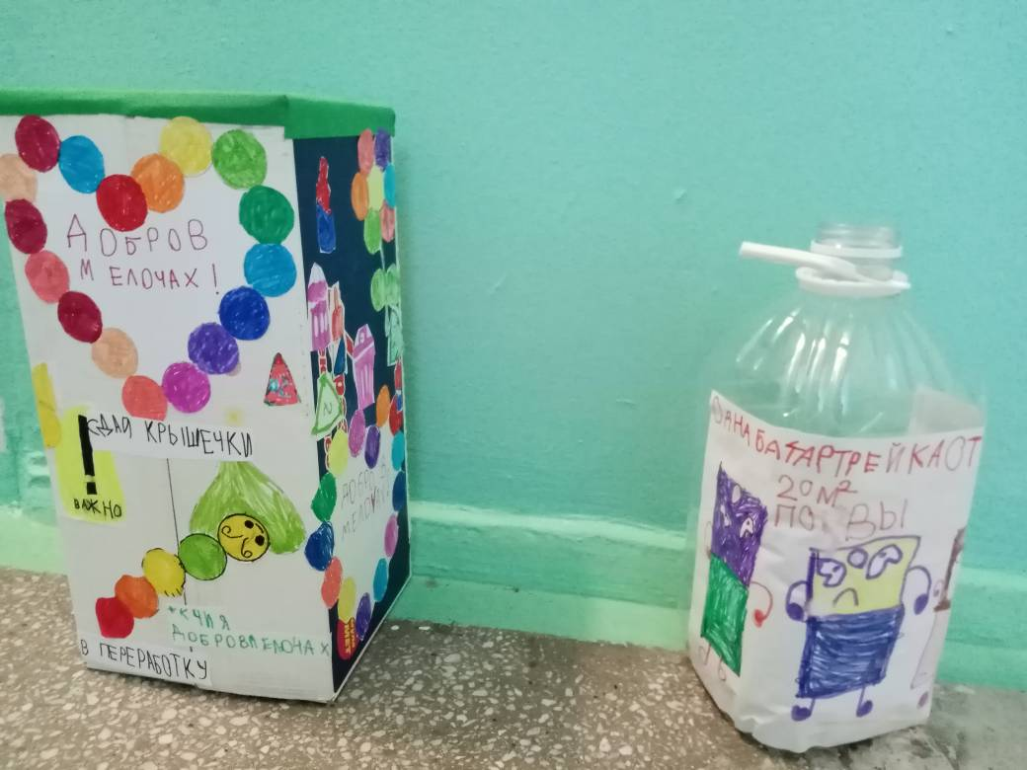
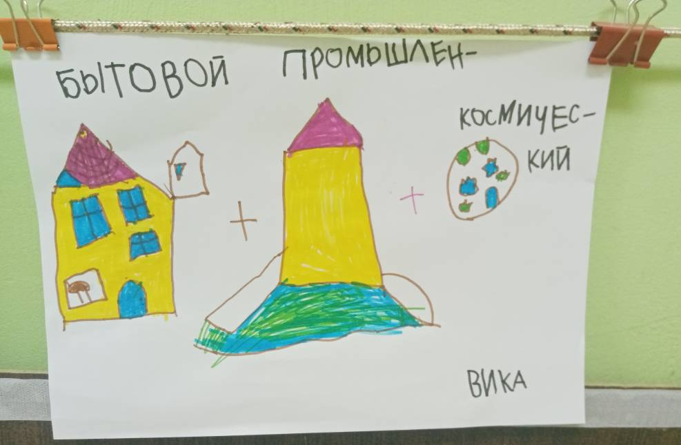
Схема «Виды отходов»
Изготовление и оформление
контейнеров
для сбора пластиковых
крышечек и батареек

Slide 14


